Slide 1
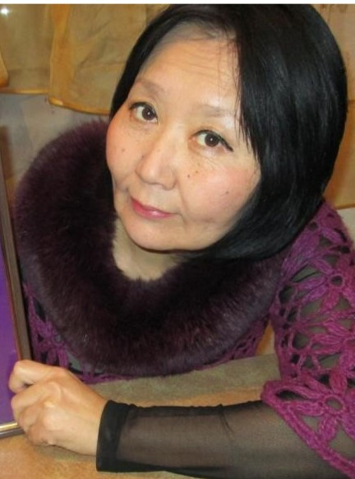
МУ ДО «ИРЦДО» студия «Успех» Оригами катапульта
Педагог дополнительного образования Чимитова Дарима Дугаржаповна

Slide 2
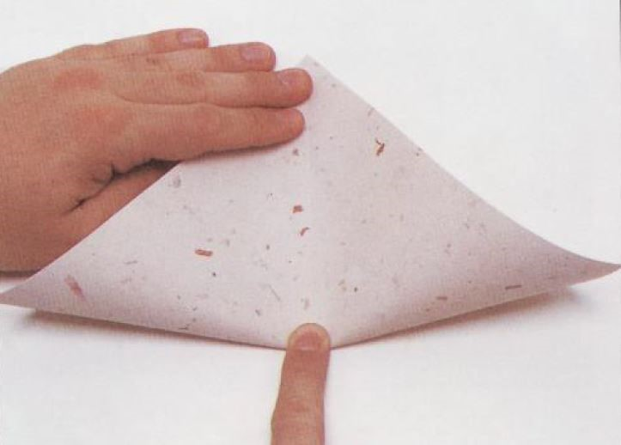
Оригами катапульта
Катапульту придумал мастер Роберт Ланг
Для того чтобы сделать катапульту, возьмите квадратный лист гладкой плотной бумаги, вырезанный из листа стандартного формата А4 (21 х29 см).
1.Для того чтобы сделать катапульту, сложите квадратный лист бумаги пополам, чтобы обозначить диагональную складку, и защипните в середине ее «стрелку», намечая центр диагонали.

Slide 3
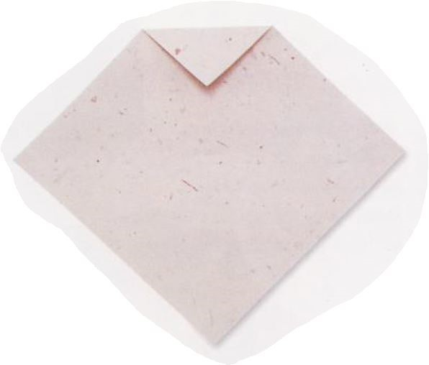
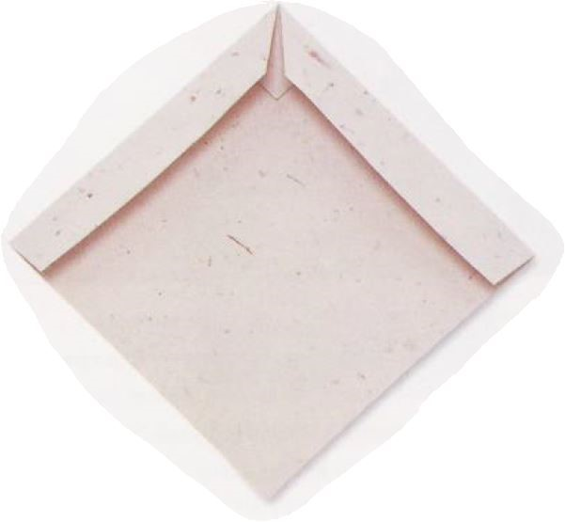
Оригами катапульта
2.Разверните лист, сложенный во время операции 1, а затем отогните верхний угол вниз, приблизительно на треть расстояния между самим углом и пометкой в центре листа.
3.Загните верхние края листа внутрь поверх отвернутого вниз уголка и сводя концы вдоль вертикальной центральной складки.

Slide 4
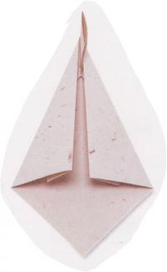
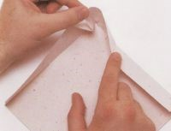
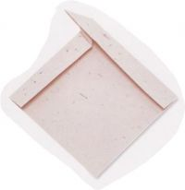
Оригами катапульта
4.Спрятанный уголок, сделанный во время операции 2,нужно вытащить наружу.
5.Дайте бумаге возможность расправиться, как это показано на фотографии. Спрятанный ранее уголок, сделанный во время операции 2, склонится к углу.
6.Отогните внешние края модели внутрь вдоль вертикальной центральной линии. Получившаяся фигура напоминает разновидность базовой модели воздушного змея.

Slide 5
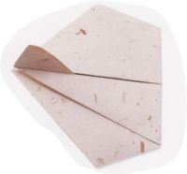
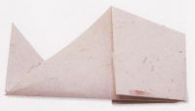
Оригами катапульта
7.Переверните модель.
8.Согните модель пополам вогнутой складкой справа налево.
9.Сложите модель пополам вдоль горизонтальной центральной складки снизу вверх.

Slide 6
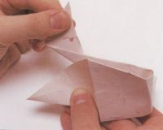
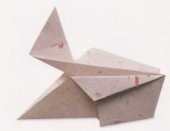
Оригами катапульта
10.Держа одной рукой модель и прижимая ее внешний бумажный слой к нижнему краю, возьмитесь второй рукой за внутренний уголок и вытягивайте его вверх и от себя. Когда этот уголок займет свое новое место, разгладьте модель. Самый верхний горизонтальный край внутреннего уголка должен лежать параллельно нижнему горизонтальному краю внешней части модели.
11.Согните вогнутой складкой верхний угол поверх внешней стороны модели по складке, проходящей вдоль края внутреннего угла и оставшейся от операции 10. Повторите то же самое с обратной стороны.

Slide 7
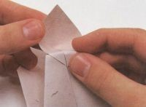
Оригами катапульта
12.Для того чтобы сделать ковш, раскройте наружу маленький треугольник на конце внутренней части модели и защипните у его основания выпуклую складку. Эта складка будет удерживать ковш раскрытым, и в него можно будет вложить баскетбольный мячик.

Slide 8
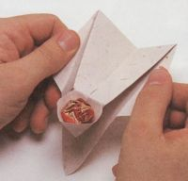
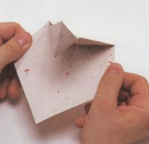
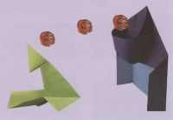
КАК ИГРАТЬ В БУМАЖНЫЙ БАСКЕТБОЛ
Сверните бумажный шарик и положите его в ковш катапульты. Потяните в стороны внешние края рукоятки катапульты, и они, раскрываясь, вытолкнут вперед ковш вместе с лежащим в нем шариком, заменяющим баскетбольный мяч.
Постарайтесь попасть им в корзину и откройте счет своим промахам и успехам.

Slide 9
Использованные интернет ресурсы:
Движущиеся оригами катапульта и баскетбольное кольцо http://origaminew.ru/vidy-origami/dvizhushchiesya-origami/159-katapulta-i-basketbolnoe-koltso.html

Slide 10
Спасибо за работу!

